Slide 1
Edukace a média II

Slide 2
Lev Manovich: Principy nových médií
Číselná reprezentace
Modularita
Automatizace
Variabilita

Slide 3
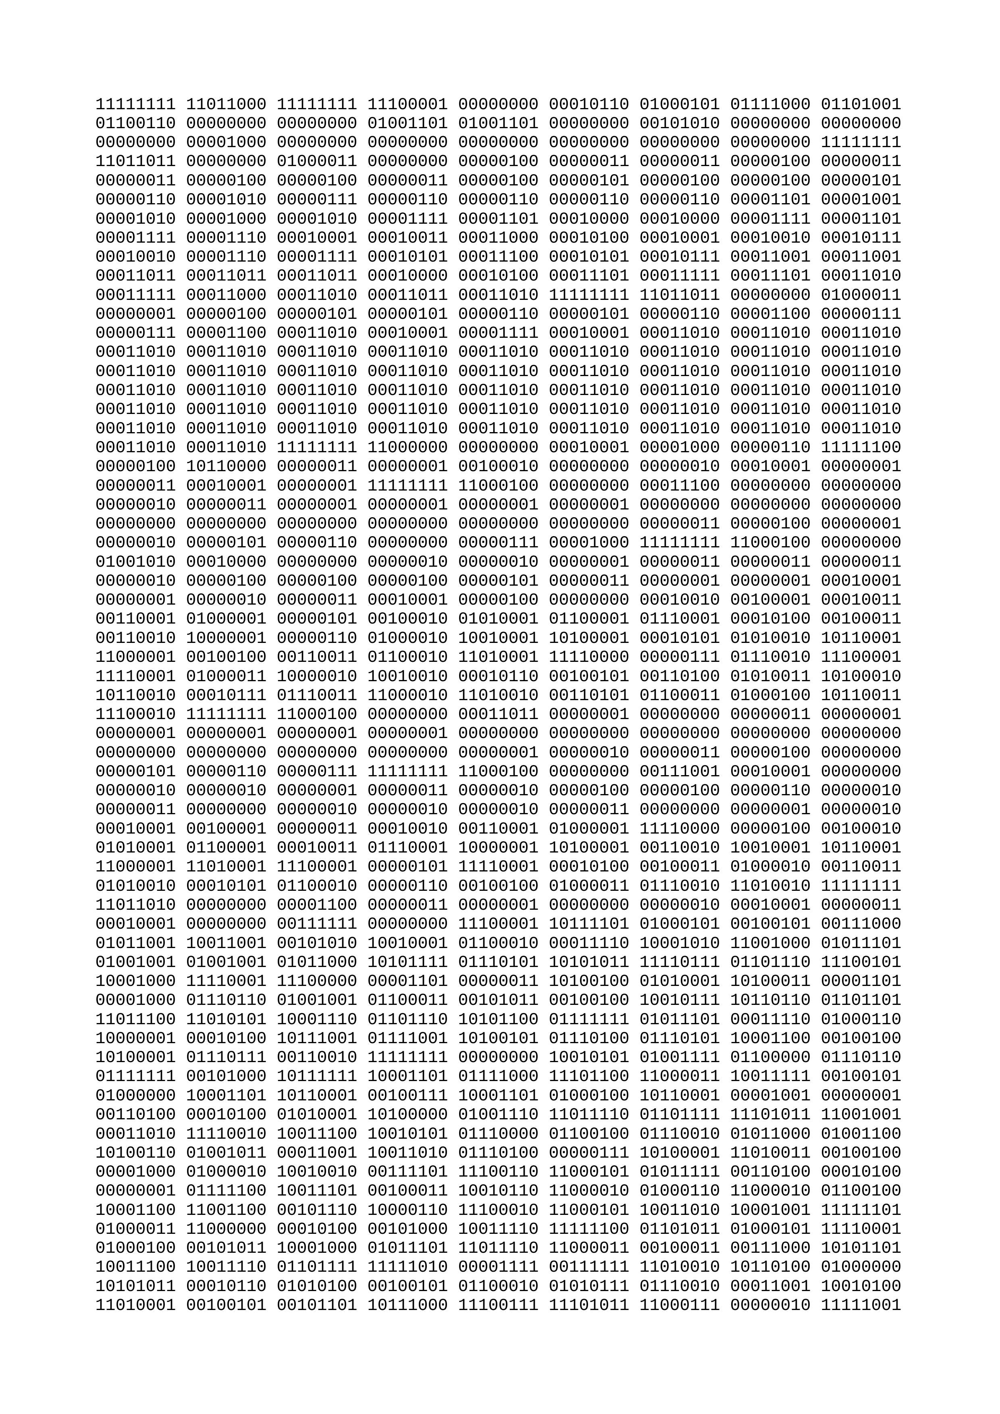
Číselná reprezentace

Slide 4
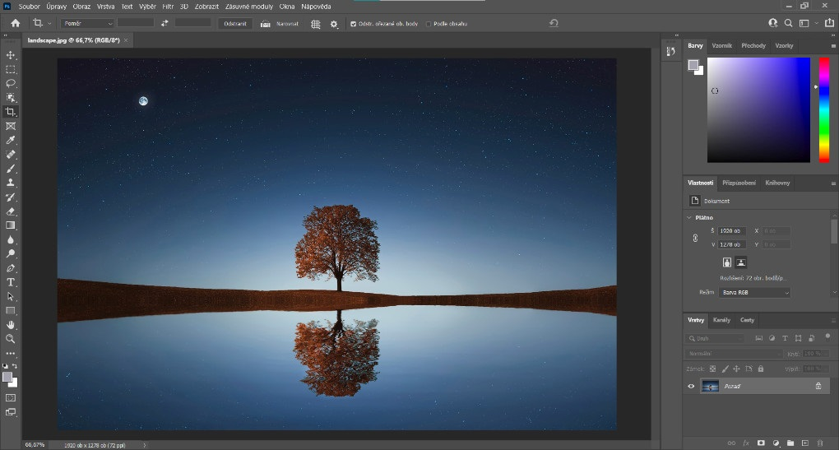
Modularita

Slide 5
Automatizace
https://cloud.google.com/vision/

Slide 6
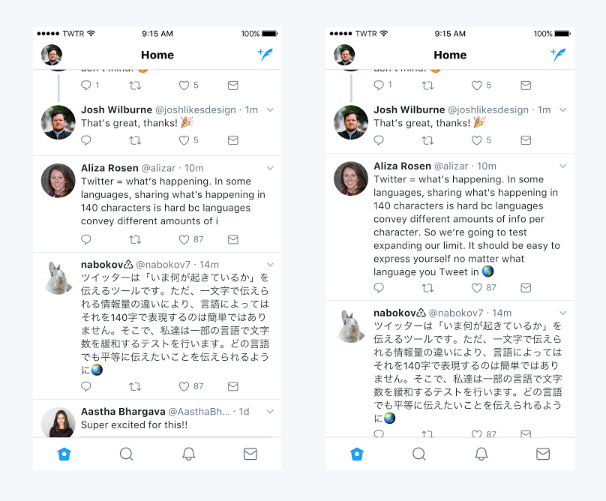
Variabilita

Slide 7
Webová stránka
Elsa Schiaparelli
Novoříšská křížová cesta

Slide 8
Redakční systémy
https://www.canva.com/cs_cz/
https://www.wix.com/
https://cs.wordpress.org/

Slide 9
https://tohlejsmeprozili.cz/

